Slide 1
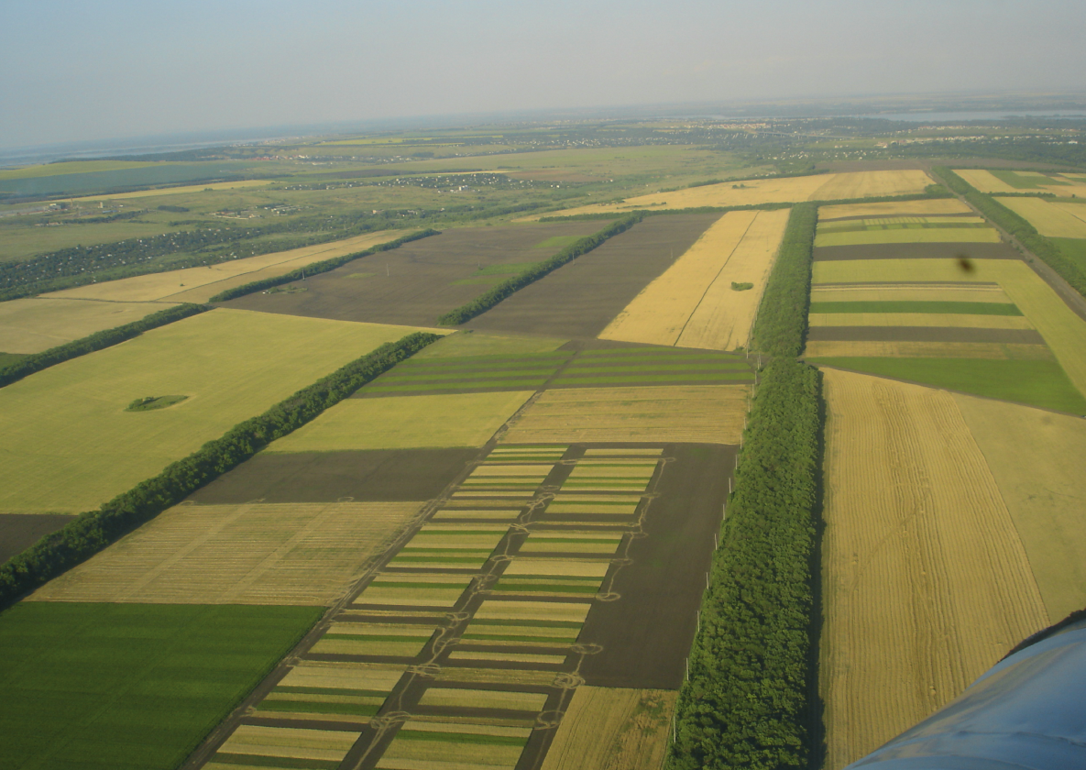
Актуальные проблемы земельных отношений в Саратовской области
Заместитель Председателя Правительства Саратовской области
А.В. Стрельников

Slide 2
Земли сельскохозяйственного назначения, тыс. га
Земли сельскохозяйственного назначения – 8586,0 тыс. га, сельскохозяйственные угодья – 8157,0 тыс. га

Slide 3
Распределение земель сельскохозяйственного назначения по формам собственности, тыс. га

Slide 4
Структура посевных площадей на 2018 год, тыс. га

Slide 5
Разработка «Дорожной карты»
Проведена оценка пригодности неиспользуемой пашни для введения в сельскохозяйственный оборот
Проведен анализ наличия и распределения неиспользуемой пашни по формам собственности
Проведен расчет стоимости введения в сельскохозяйственный оборот 1 га неиспользуемой пашни в зависимости от степени засорения

Slide 6
Оценка пригодности неиспользуемой пашни для введения в сельскохозяйственный оборот, тыс. га

Slide 7
Непригодная для введения в с/х оборот
пашня, подлежащая переводу
в иную категорию – 118,0 тыс. га, в том числе:
В пастбища 94,5 тыс. га
В земли лесного фонда 16,0 тыс. га
В сенокосы 4,5 тыс. га
В земли поселения 2,5 тыс. га
В залеж 0,5 тыс га

Slide 8
Наличие и распределение не пригодной пашни по форме собственности, тыс. га

Slide 9
Стоимость введения в сельскохозяйственный оборот неиспользуемой пашни, рублей на 1 га
Неиспользуемая пашня, чистая от древесно-кустарниковой растительности | Неиспользуемая пашня, в том числе:
 | покрытая кустарниками |  |  | покрытая древесной растительностью
 | редко до 20 % площади | 20-50 % площади | более 50 % площади | редко до 20 % площади | 20-50 % площади | более 50 % площади
7974 | 11068 | 14890 | 21284 | 11988 | 17199 | 25884

Slide 10
Вовлечение в сельскохозяйственный оборот неиспользуемой пашни пригодной для введения в сельскохозяйственный оборот на территории Саратовской области, тыс. га
2016 г. |  | 2017 г. |  | 2018 г. (прогноз) | 2019 г. (прогноз) | 2020 г. (прогноз)
план | факт | план | факт
55,4 | 60,9 | 46,8 | 49,7 | 53,1 | 50,5 | 50,6

Slide 11
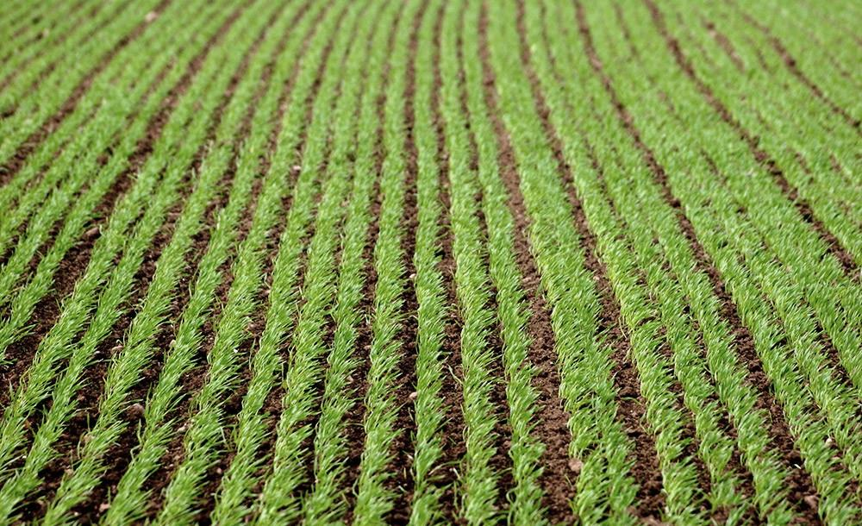
Мониторинг состояния и использования земель с/х назначения находящихся в собственности РФ

Slide 12
Площадь земель сельскохозяйственного назначения, находящихся в собственности РФ, тыс. га

Slide 13
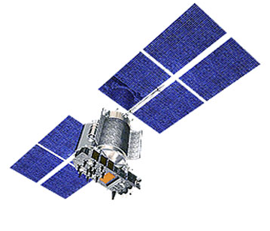
Геоинформационная система АПК
Балтай
Хвалынск
Духовницкое
Ртищево
Петровск
Баз.Карабулак
Ивантеевка
Екатериновка
Шиханы
Турки
Нов.Бурасы
*
Вольск
Пугачев
Аткарск
Воскресенское
Балаково
Перелюб
Аркадак
Татищево
Горный
Романовка
Маркс
Балашов
Лысые
САРАТОВ
Энгельс
Ершов
Калининск
Горы
Степное
Мокроус
Озинки
Самойловка
Дергачи
Красноармейск
Кр.Кут
Ровное
Питерка
Новоузенск
Геоинформационная система – это централизованная база данных регионального АПК, в которой можно собирать, хранить, обрабатывать, анализировать и сопоставлять любую информацию, необходимую для принятия управленческих решений, в том числе картографические данные и данные по любым объектам, размещенным на соответствующих картах.
Ал.Гай

Slide 14
Мероприятия направленные
на вовлечение в сельскохозяйственный оборот
неиспользуемых земельных участков
По принуждению арендаторов собственников земельных участков эффективно использовать пашню
По оформлению в муниципальную собственность не востребованных земельных долей с целью предоставления данных земельных участков в собственность или в аренды или в безвозмездное пользование
По оформлению земельных участков находящихся в федеральной собственности в муниципальную с последующим предоставления
их в аренду или в безвозмездное пользование
По предоставлению земельных участков, государственная собственность на которой не разграничено в аренду или в безвозмездное пользование

Slide 15
Актуальные проблемы земельных отношений в Саратовской области
Заместитель Председателя Правительства Саратовской области
А.В. Стрельников

